Slide 2

Styring, samarbeid og relasjoner – hvordan gjøre hverandre bedre?
Hege Nilssen, direktør Utdanningsdirektoratet

Slide 3
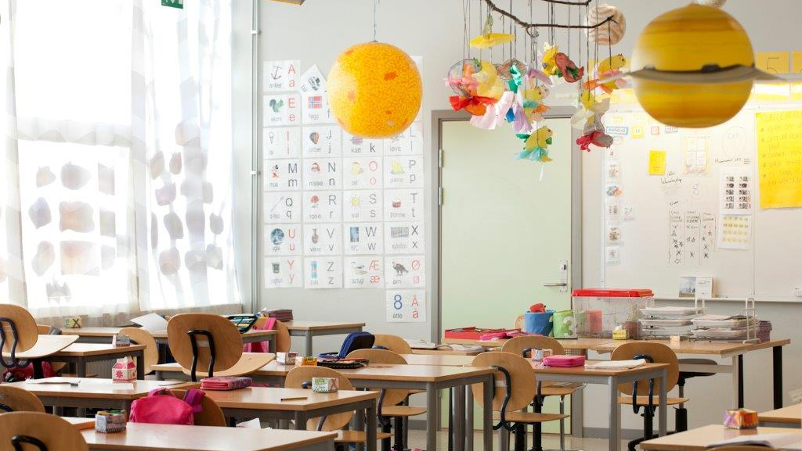
Departementenes styring av underliggende etater:
- sektorspesifikk og kontekstuell

Slide 4
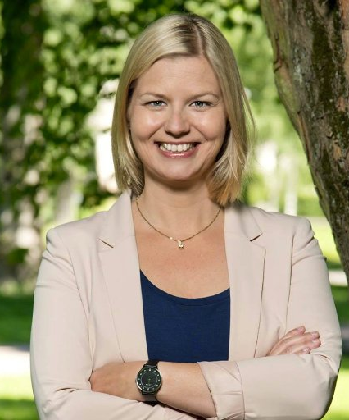
Utdanningspolitikk er et nasjonalt anliggende
Høye ambisjoner for barn og unges læring, mestring og trivsel
Lang tradisjon for departemental styring – Utdanningsdirektoratet etablert først i 2004
«Alle» er interessert i barnehage og skole – og alle har sine egne erfaringer
Hva er Utdanningsdirektoratets rolle i denne konteksten?

Slide 5
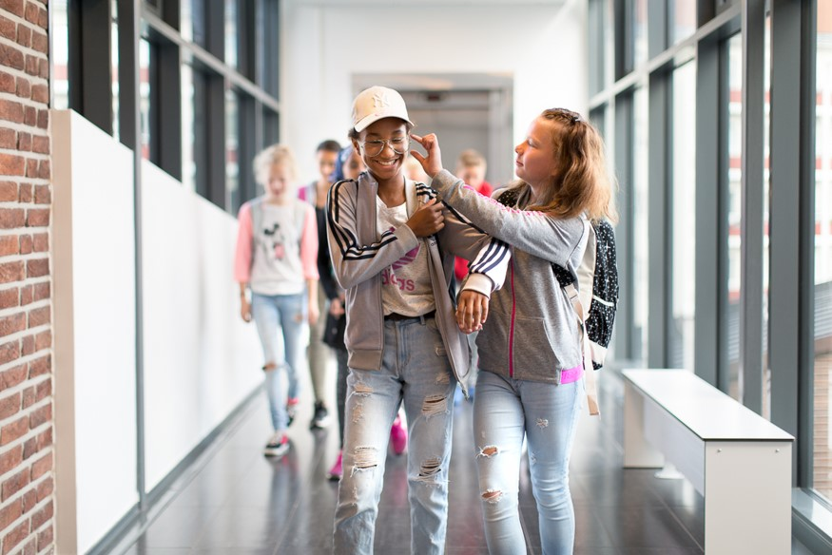
Vi i Utdanningsdirektoratet
forvalter lov og regelverk
forvalter rammeplan og læreplaner
forvalter tilskudd
fører tilsyn
tilbyr støtte og veiledning
tilbyr kompetanseutvikling
bygger kunnskapsgrunnlaget

Slide 6
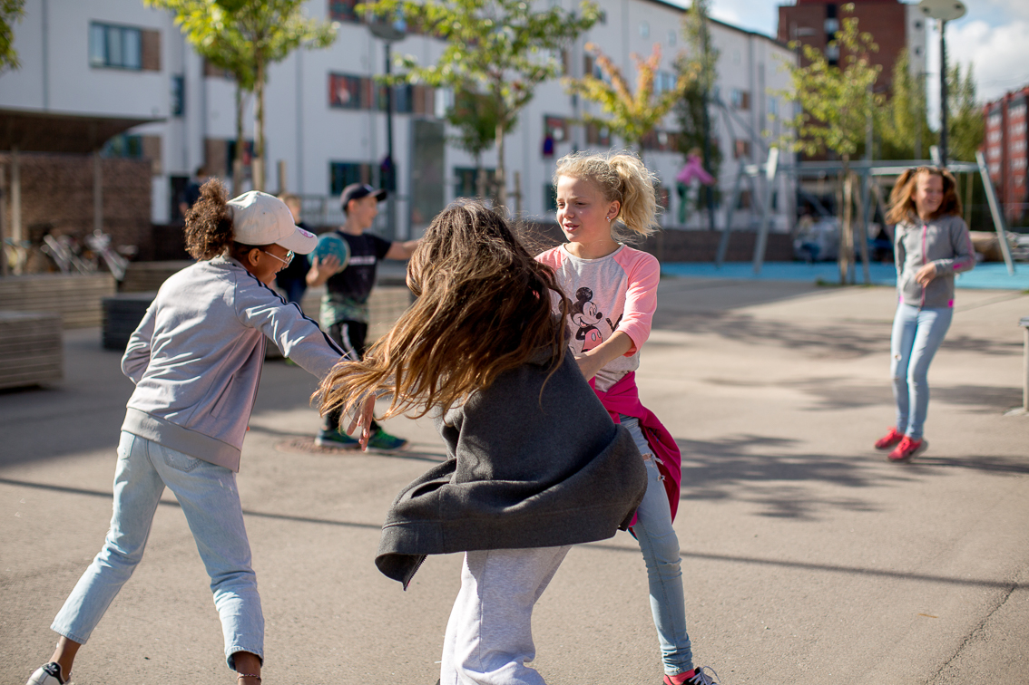
Vår plass i systemet og våre målgrupper
Kunnskapsdepartementet
Utdanningsdirektoratet
Fylkesmannen
Barnehage- og skoleeiere
Barnehager og skoler
Barn og elever

Slide 7
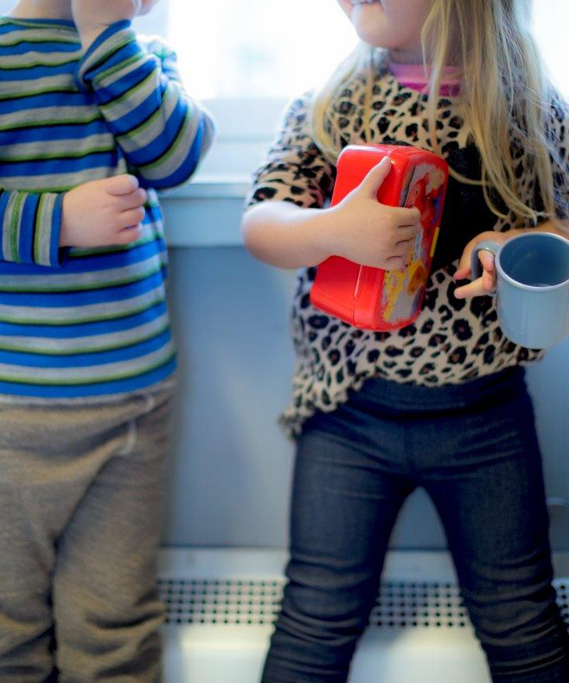
Hva kjennetegner styringsmodellen vår?
Utviklet i fellesskap
Vilje til «å bygge» direktoratet
Tett samarbeid og gode relasjoner
Åpenhet
En familiemodell som styringsmodell?

Slide 8
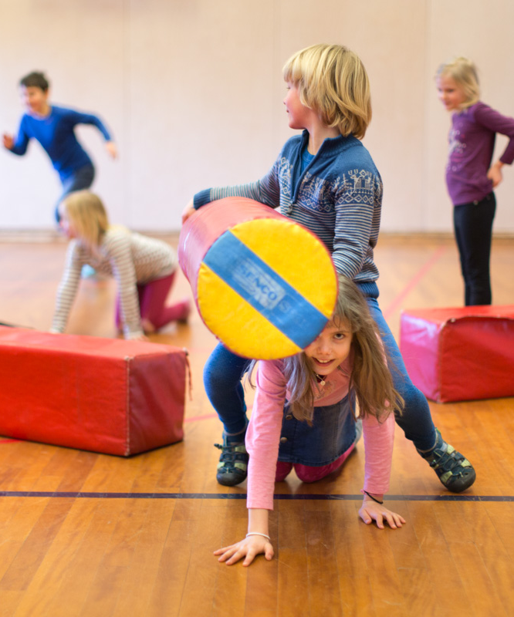
Suksesskriterier i familiemodellen
«Sammen er vi gode»
Avklarte roller
Felles mål og prioriteringer
Tydelig arbeidsdeling
Rett kompetanse
Gjensidig tillit
Kunnskap om hverandres arbeid
Gode relasjoner
Godt samarbeid
Rom for uenighet
Respekt for ulike roller
Vil hverandre vel

Slide 9

Familiemodellen som styringsmodell
– noen fallgruver:
Symbiosefellen
Oppdragerfellen
Hverdagsfellen

Slide 10
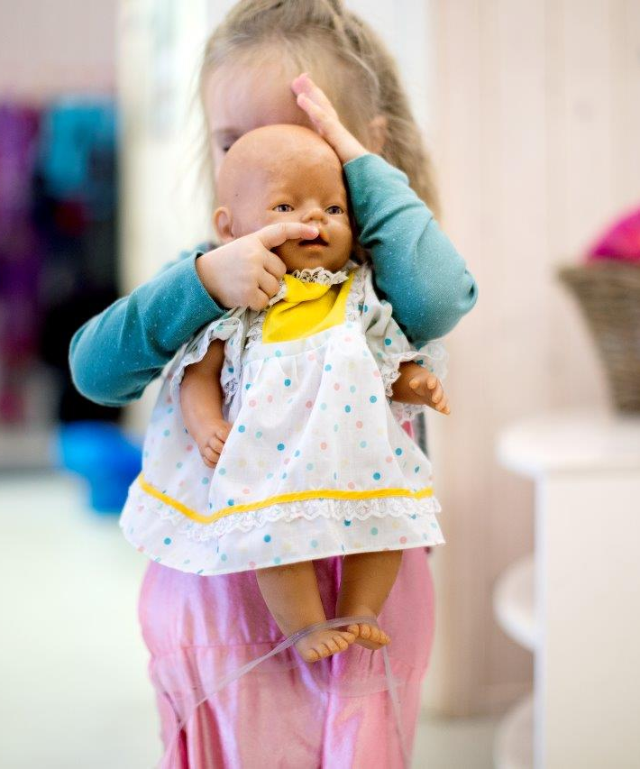
Symbiosefellen
For tett involvering og for mye samarbeid kan føre til:
Liten forskjell på departement og direktorat
«Alt» blir politikk
Svak faglig stemme
Få gevinster ved komplementær kompetanse
For mye oppmerksomhet «oppover»

Slide 11

Oppdragerfellen
Familieoverhodet har svarene og må oppdra «barnet» slik at det forstår – kan føre til:
Detaljstyring
Dublering av arbeidsprosesser
Kontroll
Liten brukerorientering
Lite innovasjon
Uklare prioriteringer

Slide 12

Hverdagsfellen
Utydelig arbeidsdeling skaper travle virksomheter med:
For operativt fokus
Mye løpende problemløsning
Lite framoverskuende – løper etter

Slide 13
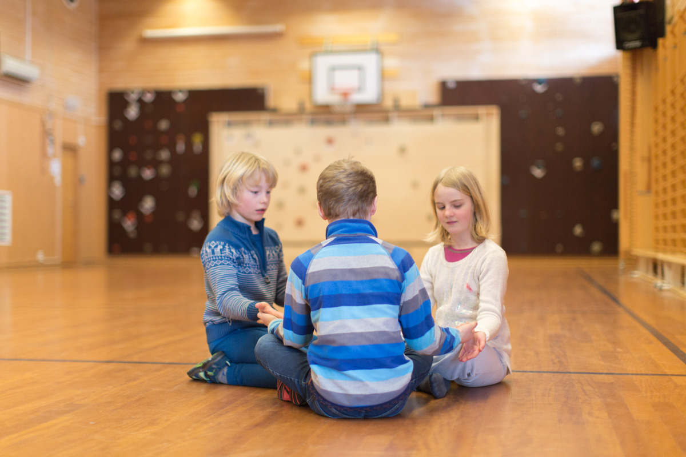
Hvordan virker familiemodellen hos oss?
På vårt beste er vi:
Et informert og operativt direktorat med innflytelse på politikkutformingen
Et direktorat med barn og unge i sentrum
En tydelig og tilgjengelig faglig stemme

Slide 14
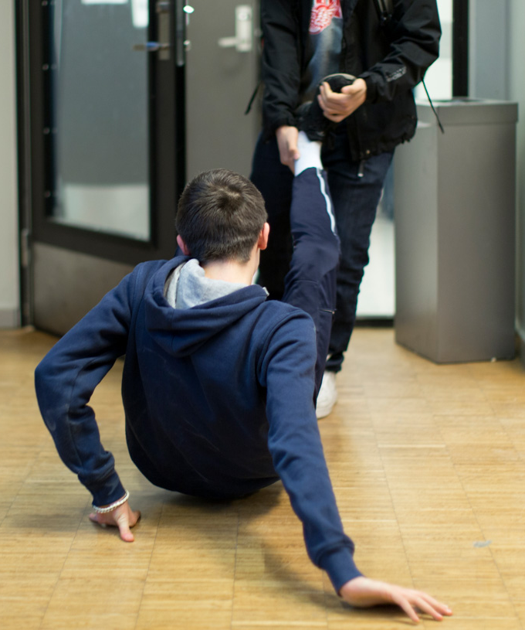
Hvordan blir vi bedre?
Spille hverandre gode
Felles forståelse for styringsrelasjonen – styrker og svakheter
Handlingsrommet må bygges
- sten for sten
Evig balansetrening
Ingen fasit

Slide 15
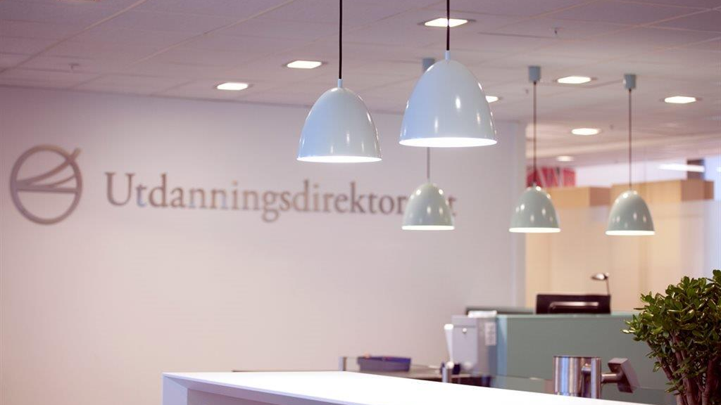
Takk for oppmerksomheten!

